Slide 1
Храм святой Софии Константинополь
Ἁγία Σοφία Шишенко Стефания

Slide 2
Пожалуй, одной из самых популярных достопримечательностей в Стамбуле по праву считается Собор Айя-София.
История собора уходит в далекий 324 год, когда не было на этой земле такой страны, как Турция с городом Стамбул, а был город Константинополь, который являлся столицей Византийской Империи.

Slide 3
В 324-337 году на этом месте была построена христианская церковь Константина. Затем она несколько раз горела и заново отстраивалась, пока усилиями императора Юстианиана в 537 году Собор приобрел уже известный нам внешний вид.
Для строительства Базилики император выкупил близлежащие частные участки, чтобы новая церковь украшала столицу и поражала всех своими масштабами, которые выражали бы величие империи.

Slide 4
По другой версии храм строился такими масштабами, чтобы искупить убийство 30 тысяч людей при подавлении восстания против императора Юстиниана.
В 989 году из-за землятресения пострадала часть Собора с куполом, но все было успешно восстановлено уже к 994 году. Только купол стал вместо плоского чуть заостренный.

Slide 5
Стены Собора Айя-Софии вошли громко в историю в 1054 году. Во время богослужения легатом папы римского кардиналом Гумбертом константинопольскому патриарху Михаилу Керулларию была вручена отлучительная грамота.
В ответ на это 20 июля патриарх предал анафеме папских легатов. Это событие стало началом разделения церквей на православную и католическую.

Slide 6
В 1453 году произошло событие, которое в корне изменило историю христианского Собора. В ночь с 28 на 29 мая состоялось последнее в его истории христианское богослужение. 29 мая, разломав входные ворота храма, ворвались турки, которые убили всех молящихся в храме, а затем разграбили все помещения церкви.
Один из величественных Соборов перестал быть Собором. Уже 30 мая султан Мехмед II, завоевавший Константинополь, пропел в соборе Святой Софии суру Корана, после чего церковь была обращена в мечеть, что стало огромной потерей для всего христианского мира.

Slide 7
Обращение в мечеть потребовало пристройки четырёх минаретов. Так Айя-София обрела уже хорошо знакомый нам вид.

Slide 8
В 1847 году султан Абдул-Меджид I из-за аварийного состояния Софии распорядился провести реставрационные работы. В ходе которых обнаружили, что на стенах под слоями извести хорошо сохранились византийские мозаики.
Их показали султану Абдул-Меджиду, который повелел оставить открытой часть орнаментов, но повторно забелить все лики святых. Тогда же на колоннах были размещены восьмиметровые деревянные щиты, обтянутые кожей, с написанными на них именами Аллаха и пророка Мухаммеда.

Slide 9
Первая мозаика видна по ходу движения из двора в собор. На мозаике слева – император Юстиниан (строитель собора). В руках у него – собор Святой Софии, который он преподносит Богоматери. Посередине – Богоматерь с ребенком на руках, она сидит на троне. Справа – император Константин (основатель города). В его руках – Константинополь, который он преподносит Богоматери.

Slide 10
Мозаика "Последний суд" находится на втором этаже собора (южная часть). В центре изображен Христос, слева – Богоматерь, справа – Иоанн Креститель. Они просят Иисуса Христа о том, чтобы Он спас людской род.
Дева Мария и младенец Иисус (867 г.). Ее невозможно не заметить, так как расположена на самой видимой части на полусводе над михрабом. Именно эта мозаика создает контраст двух религий.

Slide 11
И конечно же храмовая роспись - шестикрылые серафимы.

Slide 12
Архитекторы на протяжении нескольких веков использовали собор Айя-София как образец для постройки других мечетей в Турции, которые часто были больше оригинала.

Slide 13
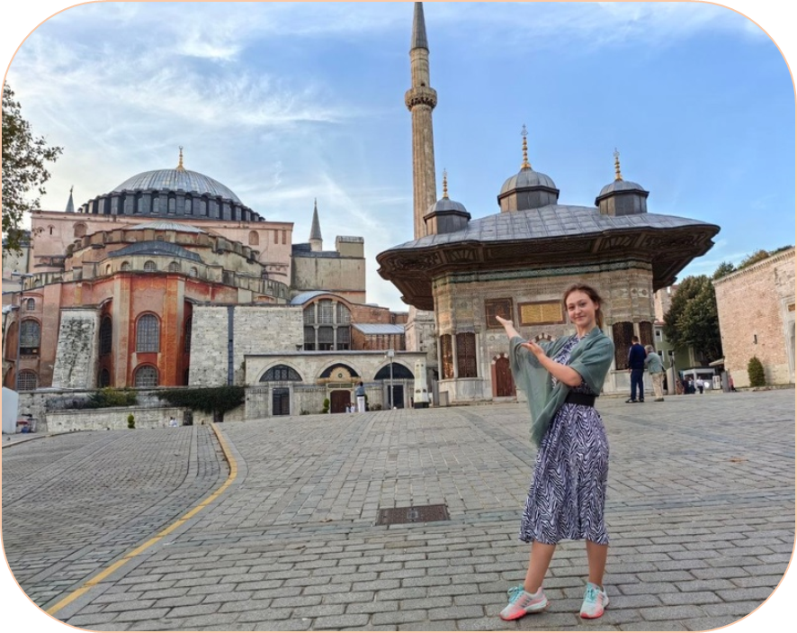

Slide 14
Использованная литератера: История зарубежного искусства. Изд-во «Искусство»,М.,1971 Византийское искусство. Н.Л.Мальцева

